Slide 1
Audiencia Pública de Rendición de Cuentas – APRC Regional Suroccidente Gestión 2020
Director Regional: Coronel (RVA) Carlos Eduardo Mora Gomez
¡Trabajamos con orgullo para los Héroes de Colombia!
DATOS DE CONTACTO
PBX (571) 6510420 al 6510449 Bogotá
denuncie@agencialogistica.gov.co contactenos@agencialogistica.gov.co notiﬁcaciones@agencialogistica.gov.co
Horario de Atención: Lunes a Viernes de 7:30 a.m. a 4:30 p.m.
Diseñado por: Comunicaciones Estratégicas ALFM
SEDE PRINCIPAL
Dirección: Sede Principal: Calle 95 No. 13-08
Código Postal 110221
Agencia Logística Fuerzas Militares
@AgLogistica
Agencia Logística de Fuerzas Militares
aglogisticafm
www.agencialogistica.gov.co

Slide 2
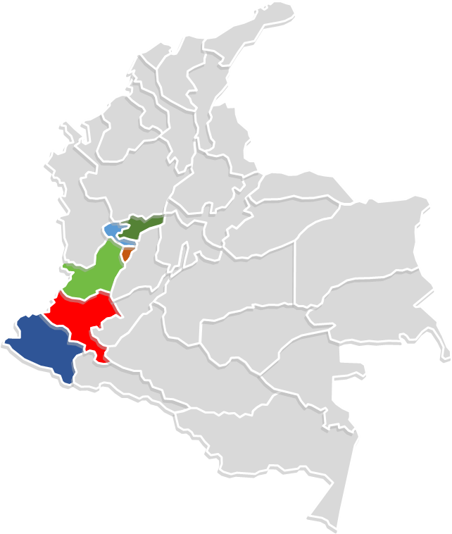
Jurisdicción
CATERING | 15
CALDAS | 1
RISARALDA | 1
QUINDIO | 3
VALLE DEL CAUCA | 6
CAUCA | 1
NARIÑO | 3
UNIDADES DE NEGOCIO
CAD´S CALI | 34
CAD PASTO | 8
Total | 42
Las unidades del CAD de Pasto pasó de abastecer 16 unidades a 8.

Slide 3
Unidades abastecidas
TERCERA BRIGADA
COMPAÑÍA DE APOYO DE SERVICIOS PARA EL COMBATE N°.4
BATALLON DE ACCION DIRECTA Y RECONOCIMIENTO N. 4
BATALLON DE DESPLIEGUE RAPIDO No. 10 **
BATALLON DE DESPLIEGUE RAPIDO N. 11
BATALLON DE DESPLIEGUE RAPIDO N. 12 **
BATALLON ALTA MONTAÑA 10 MR. OSCAR GIRALDO
BATALLON DE INFANTERIA No. 8 BATALLA PICHINCHA
BATALLON ALTA MONTAÑA 3 DR. RODRIGO LLOREDA CAICEDO
BATALLON DE ARTILLERIA No. 3 BATALLA DE PALACE
BATALLON DE INGENIEROS No. 3 AGUSTIN CODAZZI
BATALLON DE ALTA MONTAÑA No. 8 CR JOSE MARIA VEZGA
BATALLON POLICIA MILITAR No.3 EUSEBIO BORRERO
BATALLON DE ASPC No. 3 POLICARPA SALAVARRIETA
GAULA VALLE
OCTAVA BRIGADA
BAT ALTA MONTAÑA 5 GR URBANO CASTELLANOS
BATALLON DE INSTRUCION Y ENTRENAMIENTO No. 08
BATALLON DE INFANTERIA No. 22 AYACUCHO
BATALLON INFANTERIA No. 23 VENCEDORES
BATALLON DE ARTILLERIA No. 8 SAN MATEO
BATALLON DE INGENIEROS No. 8 CISNEROS
BATALLON DE SERVICIOS No.8
GRUPO GAULA RISARALDA
**Las Unidades que tienen Asterisco también están siendo abastecidas por otras regionales

Slide 4
Unidades abastecidas
BRIGADA VEINTINUEVE
BATALLON DE INGENIEROS DE DESMINADO HUMANITARIO NO.6
BATALLON DE APOYO DE ACCION INTEGRAL Y DESARROLLO N.3
GRUPO DE CABALLERIA LIVIANO No. 8 **
BATALLON DE FUERZAS ESPECIALES URBANAS N.3 **
BATALLON DE INSTRUCCIÓN Y ENTRENAMIENTO No. 29
BATALLON DE INFANTERIA No. 56 FRANCISCO JAVIER GONZALEZ
GAULA MILITAR CAUCA
BATALLON DE OPERACIONES TERRESTRES N.12
BATALLON DE OPERACIONES TERRESTRES N.13
BATALLON SERVICIOS No. 29 POPAYAN
BATALLON DE INF. No. 7 JOSE HILARIO LOPEZ
BATALLON DE ALTA MONTAÑA No. 4 BENJAMIN HERRERA
BRIGADA VEINTITRES
BATALLON DE INFANTERIA 52 GR FRANCISCO TAMAYO CORTES
BATALLON DE DESPLIEGUE RAPIDO No. 4 **
BATALLON DE DESPLIEGUE RAPIDO No. 5 **
BATALLON DE DESPLIEGUE RAPIDO No. 6 **
BATALLON DE ACCION DIRECTA Y RECONOCIMIENTO No. 2 **
BATALLON DE INGENIEROS No. 23 GR. AGUSTIN ANGARITA
BAT ESP ENERGETICO Y VIAL NO.20 GN. GABRIEL PARIS GORDILLO
BATALLON DE SELVA No. 53 CR. FRANCISCO JOSE GONZALEZ **
BATALLON DE INSTRUCCIÓN Y ENTRENAMIENTO NO. 23
BATALLON DE SERVICIO No. 23 GR. RAMON ESPINA
BATALLON DE OPERACIONES TERRESTRE-14 **
BATALLON DE OPERACIONES TERRESTRE-15 **
BATALLON DE OPERACIONES TERRESTRE-16 **
BATALLON DE INFANTERIA No. 9 BATALLA DE BOYACA
GRUPO MECANIZADO No. 3 JOSE MARIA CABAL
GAULA MILITAR NARIÑO
**Las Unidades que tienen Asterisco en la centralización de la BR 29 también están siendo abastecidas por otras regionales y los de la BR 23 que tienen asteriscos están siendo abastecidas completamente por otra regional, no hay ningún pelotón que la R. Suroccidente este abasteciendo.

Slide 5
No. Aprox. De Hombres Atendidos
Unidad de Negocio | Promedio Hombres Abastecidos
CADS | 17.403
CATERING | 6.066
Total | 23.469

Slide 6
Estado de Resultados A 31 Diciembre 2020 (Mill. de $)
Detalle | dic-19 | dic-20 | Variación
 |  |  | Valor | %
Ingreso Operacional | 44.629 | 45.008 | 379 | 0,9%
Costo de ventas | 38.315 | 38.694 | 379 | 0,9%
CAD | 18.788 | 21.111 | 2.323 | 12,1%
COMEDORES | 19.527 | 17.583 | - 1.944 | -9,9%
Utilidad bruta | 6.314 | 6.314 | 0 | 0%
Gastos de administración | 1.748 | 1.827 | 79 | 4,5%
Provisión, Agotamiento, Amortización. | 49 | 30 | - 19 | -38,8%
Utilidad operacional | 4.517 | 4.457 | - 60 | -1,3%
Otros Ingresos | 267 | 329 | 62 | 23,2%
Utilidad neta | 4.784 | 4.786 | 2 | 0,04%

Slide 7
Utilidad operacional 2019 VS 2020

Slide 8
Utilidad operacional CADs 2019 VS 2020

Slide 9
Utilidad operacional comedores 2019 VS 2020

Slide 10
Ejecución Presupuestal a 31 Diciembre 2020 (Mill. de $)
Dependencia | Apropiación Vigente | Compromisos |  | Obligaciones
 |  | Valor | % | Valor | %
GASTOS DE PERSONAL | 3.045 | 3.045 | 100,0% | 3.045 | 100,0%
GASTOS GENERALES | 329 | 329 | 100,0% | 329 | 100,0%
CESANTIAS | 61 | 61 | 100,0% | 61 | 100,0%
OPERACIÓN COMERCIAL | 31.645 | 31.645 | 100,0% | 31.644 | 100,0%
Total | 35.079 | 35.079 | 100,0% | 35.079 | 100,0%

Slide 11
Ejecución Presupuestal a 31 Diciembre 2020 (Mill. de $)

Slide 12
Contribución Estrategias Dirección General
1 Desarrollo del bienestar del Personal
100%
2 Incremento de las Ventas
0.85%
5 Mejora del Servicio al Cliente
Pasión por Servir
100%
ESTRATEGIAS DIRECCION GENERAL
4 Incremento de la Utilidad y Rentabilidad
0.04%
3 Reducción de Costos y Gastos
0.99%

Slide 13
Principales Logros Obtenidos
Logros
Disminución de ausencia laboral por concepto de incapacidades
No ocurrencia de accidentes de tránsito durante la vigencia
Accidentes laborales ocurridos sin consecuencias graves, o con incapacidades mayores a 30 días.
Control ejecución contratos administrativos
Cumplimiento al 100% planes de capacitación y bienestar vigencia 2020.
Metas
Disminución de Accidentes laborales en la vigencia 2021.
Mayor control de los casos ocupacionales.

Slide 14
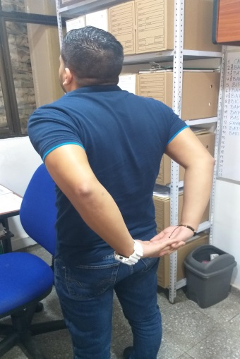
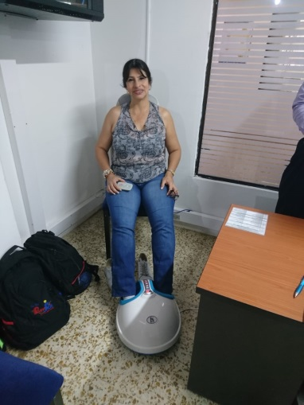
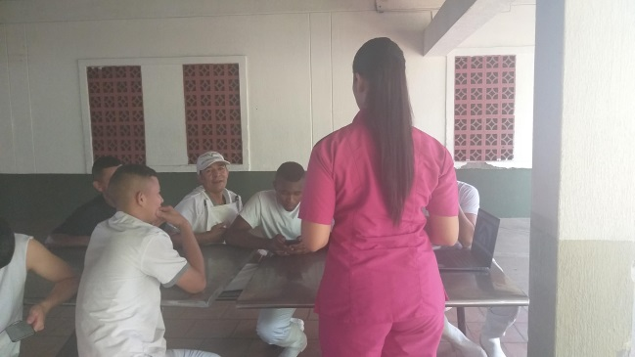
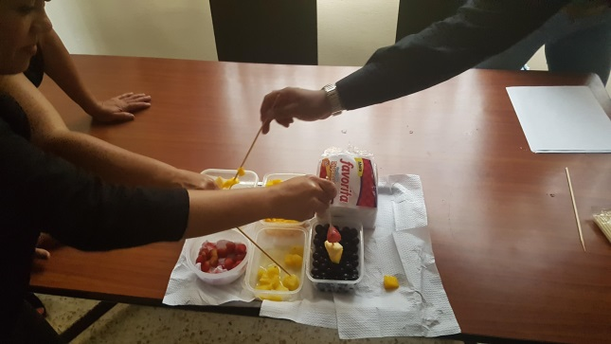
Planes SST 2020
Título del Tema

Slide 15
Plan de trabajo ambiental 2020
Título del Tema

Slide 16
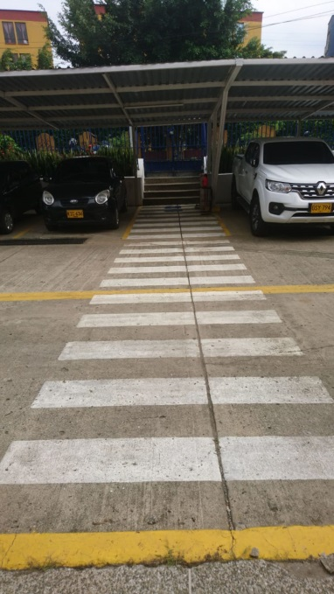
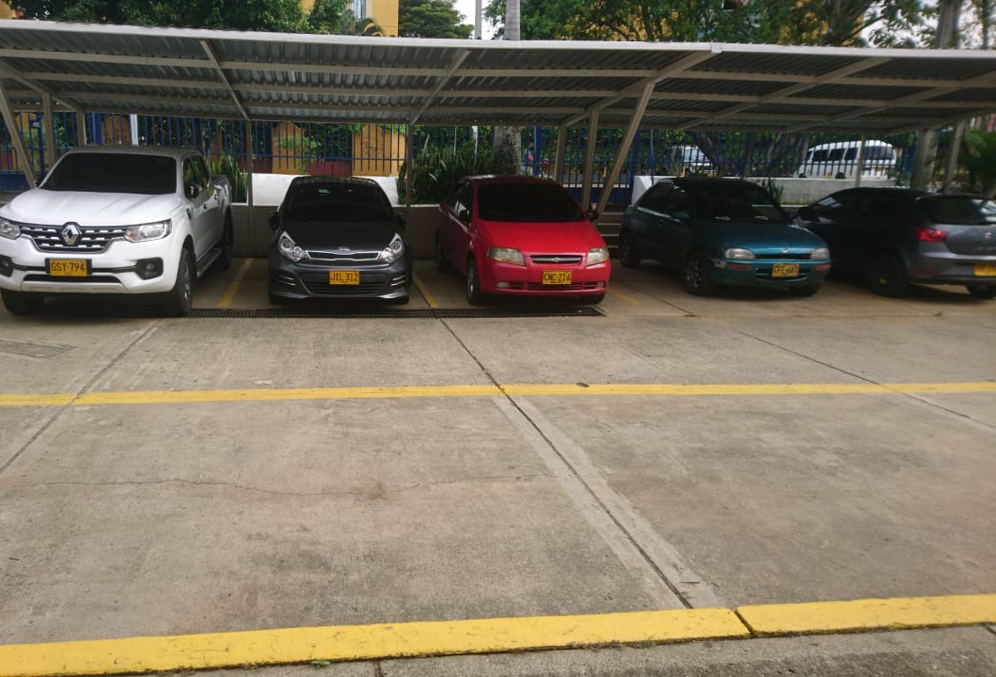
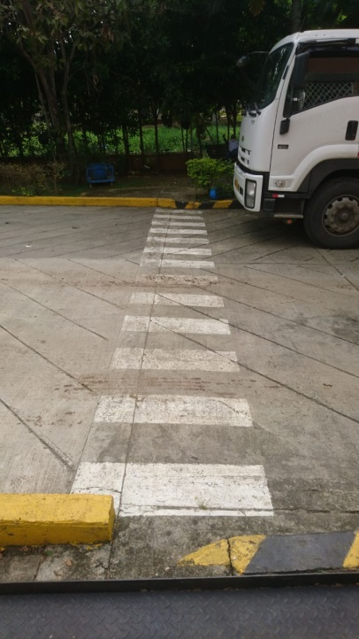
Plan estratégico seguridad vial 2020
Título del Tema

Slide 17
Autoevaluación estándares mínimos
Título del Tema
AUTOEVALUACIÓN ESTANDARES MÍNIMOS | Recursos |  | Gestión integral del SG-SST |  | Gestión de la Salud |  | Gestión de Peligros y Riesgos |  | Gestión de amenazas |  | Verificación SG-SST |  | Mejoramiento |  | TOTAL
Puntaje Máximo / Puntaje Obtenido | P.M | P.O | P.M | P.O | P.M | P.O | P.M | P.O | P.M | P.O | P.M | P.O | P.M | P.O
2019 | 10 | 10 | 15 | 15 | 20 | 20 | 30 | 26 | 10 | 10 | 5 | 3,75 | 10 | 10 | 94,75%
2020 | 10 | 10 | 15 | 14 | 20 | 20 | 30 | 30 | 10 | 10 | 5 | 3,75 | 10 | 10 | 97,75%

Slide 18
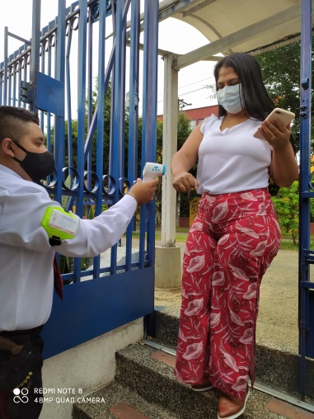
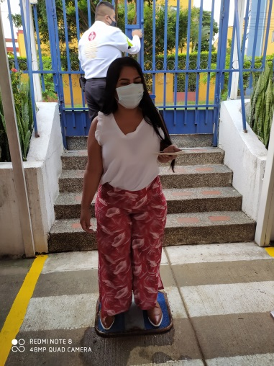
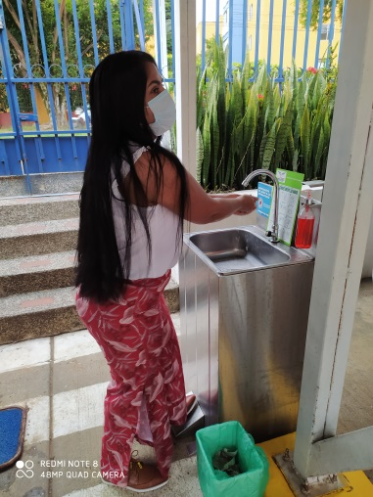
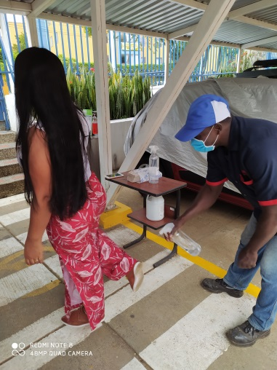
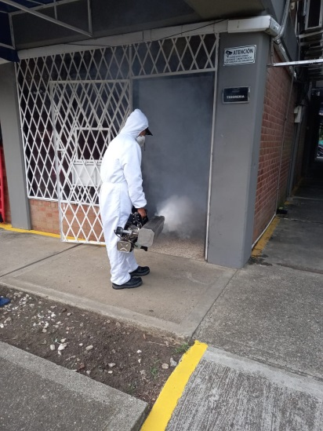
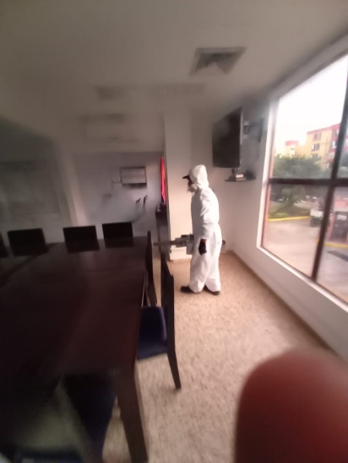
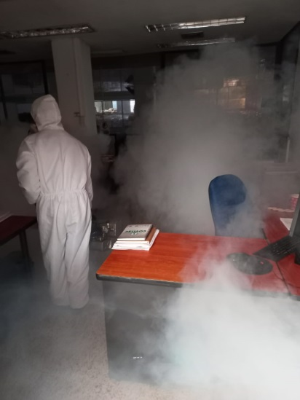
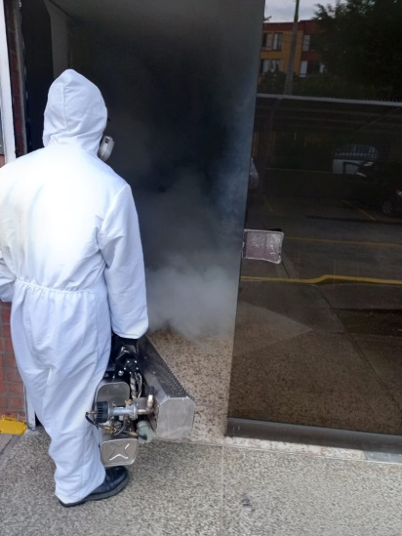
Medidas de prevención COVID-19
Título del Tema
Protocolo de ingreso a Instalaciones
Desinfecciones
Ejecución de teletrabajo
Uso de tapabocas
Limitación de reuniones presenciales
Toma de temperatura

Slide 19
PREGUNTAS
PREGUNTAS

Slide 20
Gracias por la atención
Prestada : \\Alrso046\rendicion
Síguenos en nuestras redes sociales
Agencia Logística Fuerzas Militares
@AgLogistica Agencia Logística de Fuerzas Militares
aglogisticafm
¡Trabajamos con orgullo para los Héroes de Colombia!
Diseñado por: Comunicaciones Estratégicas ALFM
DATOS DE CONTACTO
PBX (571) 6510420 al 6510449 Bogotá
denuncie@agencialogistica.gov.co contactenos@agencialogistica.gov.co notiﬁcaciones@agencialogistica.gov.co
Horario de Atención: Lunes a Viernes de 7:30 a.m. a 4:30 p.m.
SEDE PRINCIPAL
Dirección: Sede Principal: Calle 95 No. 13-08
Código Postal 110221
www.agencialogistica.gov.co

